Slide 1
Implementierung der prozessbezogenen Kompetenzen
Differenzierendes Experimentieren mit Kompetenzorientierung
Thomas Mühl
ZPG Physik

Slide 2
Inhalt
Ein paar Eindrücke …
Ziele
Grundlagen
Material
Unterrichtsgestaltung
Arbeitsauftrag
Diskussion

Slide 3
Ein paar Eindrücke …
„Aus der Tatsache, dass die Kompetenzen in den Bildungsstandards wie Handlungen formuliert sind, kann leicht das Missverständnis erwachsen, dass die genannten Handlungen lediglich vorkommen sollen.
Gemeint ist jedoch, dass die Schülerinnen und Schüler gezielt befähigt werden sollen, derartige Handlungen auszuführen.“
[Rita Wodzinski, Kommunikationskompetenz im Physikunterricht. In: Unterricht Physik 21 (2010), Nr. 116 ]
Notes:
handlungsorientierter Unterricht $≠$ kompetenzorientierter Unterricht,
handlungsorientierter Unterricht ist die notwendige, aber nicht hinreichende Bedingung
kompetenzorientierter Unterricht handlungsorientierter Unterricht

Slide 4
Ein paar Eindrücke …
„Auch wenn es an empirisch ermittelten Daten mangelt, sind die Wahrnehmungen ernüchternd, jedenfalls für diejenigen, die sich von der Kompetenzorientierung einen Aufbruch in ein neues Zeitalter versprochen haben: Die Lehrkräfte nehmen die etablierten Inhalte und fühlen sich genötigt, Kompetenzen anzuheften, die nach ihrem Verständnis keinesfalls inhaltlich, sondern prozessorientiert sein sollen.
Die Zusammenstellung wirkt dann im Bereich der allgemeinen Kompetenzen zwar richtlinienkonform, teilweise jedoch zufällig – und damit belanglos. Aus vielen ähnlichen Fällen kann man schlussfolgern: Die schulische Praxis hat die geforderte Wendung von einem lernziel- hin zu einem kompetenzorientierten Unterricht noch nicht konsequent vollzogen!
[aus: MNU Themenreihe Bildungsstandards „Grundbildung in den naturwissenschaftlichen Fächern – Basiskompetenzen, 2012]
Notes:
Die Handlung sollte zum Inhalt werden!

Slide 5
Ein paar Eindrücke …
„Das Experimentieren […] ist unverzichtbarer Bestandteil guten Physikunterrichts. Gleichzeitig bleiben nachweisbare Wirkungen auf das fachliche Lernen sehr oft hinter den Erwartungen zurück – es wird viel getan, und es »macht Spaß«.“
Seit Jahren haben Forderungen nach mehr „Schülerorientiertheit“ oder verstärktem „Alltags- oder Anwendungsbezug“ Konjunktur. So vielversprechend diese Ansätze sein mögen, so oft führen auch sie zu Ernüchterung.
Quelle: http://www.physik.uniregensburg.de/forschung/rincke/Allgemeines/einladung.pdf (2015)

Slide 6
Ziele
Vorstellung eines Konzeptes zur systematischen Verknüpfung prozessbezogener und inhaltsbezogener Kompetenzen:
individuell umsetzbar
fachdidaktisch unabhängig
punktuell einsetzbar
durch empirische Lehr- und Lernforschung begründbar
den Lernprozess unterstützend
Vorstellung von (differenzierenden) Aufgaben
Vorschläge zur Unterrichtsorganisation
Vorschläge zur Umsetzung in der Sprengelarbeit

Slide 7
Bildungsplan 2016
33 prozessbezogene Kompetenzen
Formulierungen sind Zielformulierungen (ab Klasse 7 beginnend, auf BNT aufbauend)
Einteilung
Erkenntnisgewinnung | zielgerichtet experimentieren
 | modellieren und mathematisieren
 | Wissen erwerben und anwenden
Kommunikation | Erkenntnisse verbalisieren
 | Erkenntnisse dokumentieren und präsentieren
Bewertung | physikalische Arbeitsweisen reflektieren
 | Informationen bewerten
 | Chancen und Risiken diskutieren
Notes:
Teilüberschriften reichen schon für die erste Orientierung (z.B.: Schwerpunkt liegt auf „experimentieren“ oder „verbalisieren“)
Beim Experimentieren werden i. d. R. mehrere Teilkompetenzen (planen, durchführen, auswerten, bewerten) gleichzeitig benötigt.

Slide 8
Bildungsplan 2016
Teilbereiche, die beim Experimentieren eine Rolle spielen:
Erkenntnisgewinnung | zielgerichtet experimentieren
 | modellieren und mathematisieren
 | Wissen erwerben und anwenden
Kommunikation | Erkenntnisse verbalisieren
 | Erkenntnisse dokumentieren und präsentieren
Bewertung | physikalische Arbeitsweisen reflektieren
 | Informationen bewerten
 | Chancen und Risiken diskutieren
Notes:
in den fett gedruckte Bereichen sind originäre experimentelle Kompetenzen formuliert!
in den ausgegrauten Bereichen kommen keine exp. Kompetenzen vor.

Slide 9
Arbeitsdefinition „kompetenzorientierter Unterricht
Kompetenz = handelnder Umgang mit Wissen
(J. Leisen)
Kompetenzen sind „die bei Individuen verfügbaren oder durch sie erlernbaren kognitiven Fähigkeiten und Fertigkeiten, um bestimmte Probleme zu lösen, sowie die damit verbundenen motivationalen, volitionalen und sozialen Bereitschaften und Fähigkeiten, um die Problemlösungen in variablen Situationen erfolgreich und verantwortungsvoll nutzen zu können“.
(F. Weinert)
Notes:
zu Leisen:
Es geht in erster Linie um Wissen!
handelnder Umgang (Kompetenzen) haben einen dienenden Zweck!

Slide 10
Arbeitsdefinition „kompetenzorientierter Unterricht
Kompetenz = handelnder Umgang mit Wissen
(J. Leisen)
Kompetenzen sind „die bei Individuen verfügbaren oder durch sie erlernbaren kognitiven Fähigkeiten und Fertigkeiten, um bestimmte Probleme zu lösen, sowie die damit verbundenen motivationalen, volitionalen und sozialen Bereitschaften und Fähigkeiten, um die Problemlösungen in variablen Situationen erfolgreich und verantwortungsvoll nutzen zu können“.
(F. Weinert)

Slide 11
Arbeitsdefinition „kompetenzorientierter Unterricht
Kompetenzorientierter Unterricht = Unterricht, in dem SuS handelnden Umgang mit Wissen lernen
mit dem Ziel:
Problemstellungen in variablen Situationen erfolgreich und verantwortungsvoll zu lösen
Notes:
volitionale Aspekte werden weggelassen, aber:
Forschung: Selbstwirksamkeit ist ein hoher motivationaler Faktor.

Slide 12
4 Stufen der Kompetenzimplementierung
Kompetenz-Anwendung
(Können)
Kompetenz-Vertiefung
(Einüben)
Kompetenz-Einführung
(Bewusstmachen)
Kompetenz-Nutzung
(Nachmachen)
Notes:
Zur Bearbeitung einer Aufgaben braucht man im Allgemeinen mehrere Kompetenzen.
Damit möglichst viele SuS die Aufgabe bearbeiten können, wird i. d. R. durch die Aufgabenstellung stark gelenkt → geringe kognitive Anregung → geringer Lernerfolg.
Bei dieser Vorgehenseise legt die Lehrkraft die Stufe fest. Dies schlägt sich in der Formulierung der Aufgaben nieder.
Die von der Lehrkraft gewählte Kompetenzstufe richtet sich am Kompetenzniveau der Klasse, das durch „Lernprodukte“ ermittelt wird.
Im Normalfall wird der individuelle Kompetenzstand eines Schülers/einer Schülerin nicht ermittelt.

Slide 13
4 Stufen der Kompetenzimplementierung
Kompetenz-Anwendung
(Können)
An einem physikalischem Inhalt wird die prozessbezogene Kompetenz exemplarisch eingeführt und schriftlich fixiert (z.B.: Methodenblatt, Modellkarte, …)
Kompetenz-Vertiefung
(Einüben)
Kompetenz-Einführung
(Bewusstmachen)
Kompetenz-Nutzung
(Nachmachen)

Slide 14
4 Stufen der Kompetenzimplementierung
Kompetenz-Anwendung
(Können)
In Aufgabenstellungen werden durch gezielte Hinweise pbK´s und ibk´s bewusst eingeübt bzw. vertieft.
Fehler werden im Lernprozess erwartet und als Lernchance gesehen.
Kompetenz-Vertiefung
(Einüben)
Kompetenz-Einführung
(Bewusstmachen)
Kompetenz-Nutzung
(Nachmachen)

Slide 15
4 Stufen der Kompetenzimplementierung
Kompetenz-Anwendung
(Können)
In Aufgabenstellungen (z.B. auch KA´s) müssen ohne Hinweise pbK´s und ibk´s selbstständig angewandt werden.
Kompetenz-Vertiefung
(Einüben)
Kompetenz-Einführung
(Bewusstmachen)
Kompetenz-Nutzung
(Nachmachen)

Slide 16
4 Stufen der Kompetenzimplementierung
Kompetenz-Anwendung
(Können)
Wurden pbK´s noch nicht eingeführt, muss mit einer großen Streuung der Ergebnisse gerechnet werden.
Kompetenz-Vertiefung
(Einüben)
Kompetenz-Einführung
(Bewusstmachen)
Kompetenz-Nutzung
(Nachmachen)
Notes:
In der Praxis hat sich gezeigt, dass (gerade im Anfangsunterricht) wenig Kompetenzen vorhanden sind.
Um den Unterrichtsfluss nicht zu sehr zu „zerstückeln“ sollte man Schwerpunkte auf bestimmte Kompetenzen legen und andere einfach nur nutzen.
Da dabei mit unterschiedlich guten Ergebnissen zu rechnen ist, sollte man „gute“ Beispiele exemplarisch hervorheben und loben. Weniger gute Beispiele nicht als „schlecht“, sondern als akzeptabel ansehen. Den SuS soll gerade am Anfand nicht das Signal gesendet werden, dass sie etwas nicht können.
Eine lernwirksame „Fehler-Kultur“ soll aufgebaut werden.

Slide 17
3 Bausteine des kompetenzorientierten Unterrichts
Prozessbezogene und inhaltsbezogene Kompetenzen
Einführung:
Methodenblatt, Modellblatt, Tafelbild, …
Einüben und Anwenden: Aufgaben, Check-In-Aufgaben, …
Reflexion:
Diagnosebögen, Checklisten, …
Notes:
Bei den Inhalten (ibK´s) war es schon immer üblich, dass sie eingeführt und eingeübt wurden. Vielleicht sogar in Diagnosebögen/Checklisten aufgegriffen wurden. Dasselbe sollte man auch mit den pbK´s durchführen.
Dabei sollte man darauf achten, dass die Formulierungen für die SuS wiedererkennbar sind.
In der Praxis gibt es dadurch viele verschiedene Varianten. Z.B. hat man i. d. R. schon Aufgaben. Dann müsste man die benötigten Kompetenzen analysieren und dafür sorgen, dass diese bereitgestellt (eingeführt) werden. Oder man geht erstellt für die UE eine Checkliste („Welche ibK´s und pbK´s können in dieser UE besonders trainiert werden?“) und erstellt darauf hin das Material.

Slide 18
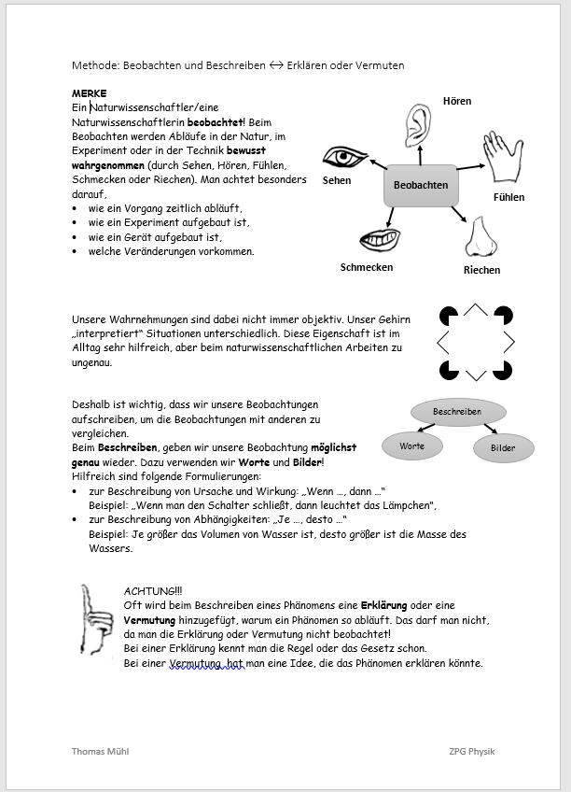
Kompetenzeinführung
Warum schriftlich fixieren?
Transparenz
SuS können eigenständig nachschlagen (→ Selbstverantwortung und Individualisierung)
auftretende Fehler können präzise benannt werden
…
Wie schriftlich fixieren?
Methodenblatt, Methodenordner
Tafelbild-Foto
Modell-Karten
…
Notes:
Lehr-Lern-Forschung: Selbstwirksamkeit ist hoher, lernförderlicher Faktor.
Modell-Karten siehe UE Optik, Energie, Kinematik von Stephan Juchem

Slide 19
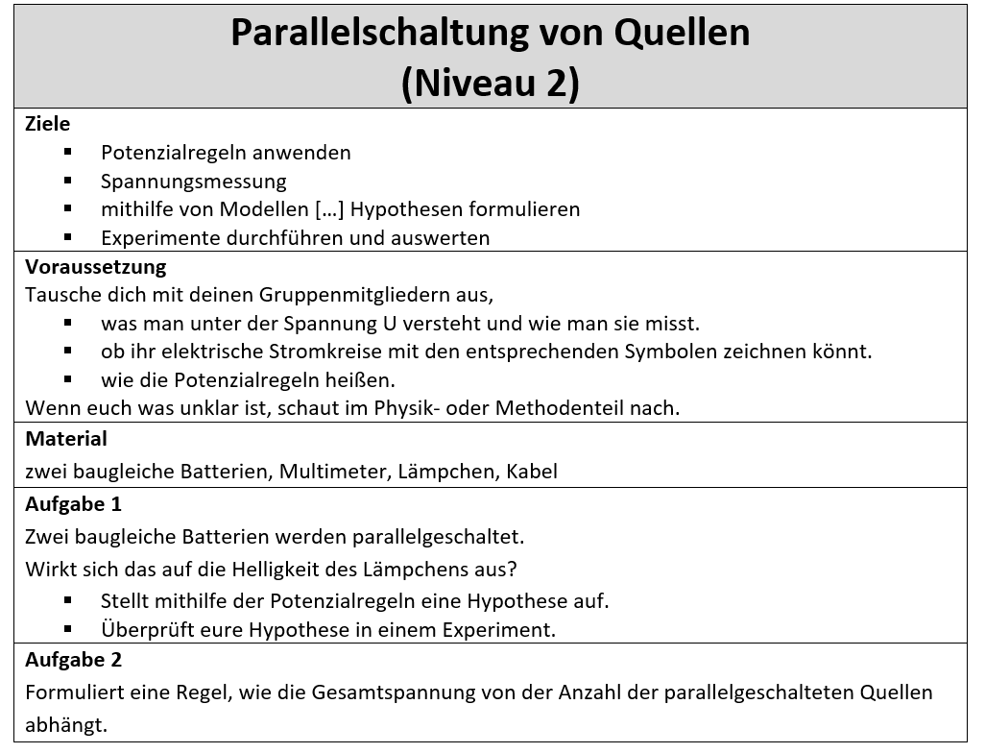
Kompetenz-Einübung/Anwendung
aufgabengesteuert
SuS erstellen ein Lernprodukt (→ Diagnosemöglichkeit)
je nach Kompetenzstand wird durch Hinweise „Vorwissen aktiviert“
Ergebnissicherung sollte
im Plenum erfolgen
Fehler werden als „normale“
Erscheinung im Lernprozess angesehen und als
Lernchance verstanden

Slide 20
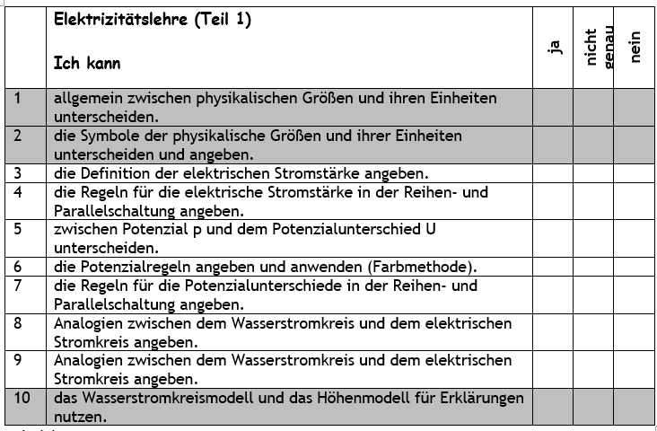
Reflexion
Kompetenzformulierungen sollten mit den Formulierungen in Einführung, Vertiefung und Anwendung übereinstimmen
Aufgaben bzw. Hinweise zu Aufgaben zur Kompetenzüberprüfung sollten dabei sein
ggf. Extra-Aufgaben zum Wiederholen und Üben
Notes:
siehe „Fachmethoden“ von Florian Karsten ZPG III

Slide 21
Zeitliche Entwicklung… (ein Vorschlag)
Klasse 7/8
Einführung aller vorgegebenen Kompetenzen
Einübung mit starker Lenkung durch die Aufgabenstellung
Klasse 9/10
Einübung mit immer weniger Lenkung durch die Aufgabenstellung
Diagnose der Kompetenzen in Klasse 10 als Entscheidungskriterium zur Kurswahl
Kursstufe
4-stündig: Kompetenzen werden vorausgesetzt
2-stündig: Kompetenzen werden vorausgesetzt. Steuerung durch Aufgabenstellung möglich
Notes:
Der Erwerb von (prozessbezogenen) Kompetenzen ist ein zeitlich längerer Lernprozess, zumal die Lerner unterschiedlich sind.
Beginnend mit einer starken Lenkung mit Hinweisen für ein eigenverantwortliches Handeln, wird zunehmend in höheren Klassen auf diese Lenkung verzichtet. Die Eigenverantwortlichkeit steigt dadurch.
Schon in 7/8 kann man durch Weglassen von Hinweisen binnendifferenzierende Aufgaben mit unterschiedlichen Niveaus formulieren.
Man kann sich Physiklernen, wie Autofahren-Lernen vorstellen: Man lernt es durch eigenes Tun, aber zunächst muss noch oft „ins Lenkrad gegriffen werden.“

Slide 22
Das Experiment als Lernsituation …
im Sinne von „Wissen anwenden und vertiefen“.
Phase | Wird in dieser Phase benötigt…
Hypothese | Modelle und inhaltliches Wissen um Hypothese zu begründen
Planung | Kenntnisse über Messgeräte, Messmethoden, Aufbauten (z.B. funktionierende Stromkreise), Darstellungsformen, Umrechnungen (z.B. R bestimmen über U und I), … anwenden, um Exp. zu planen.
Durchführung | inhaltliche Wissen aus der Planung anwenden
Auswertung | Zusammenhänge zwischen physikalischen Größen herstellen (verbal, mathematisch) verschiedene Darstellungsformen nutzen Kriterien für Mess(un)genauigkeiten angeben …
Übersicht Materialien
Notes:
die ausgesuchten Experimente dienen nicht nur zum Erwerb einer neuen Erkenntnis, sondern „trainieren“ alte Kompetenzen ein.

Slide 23
Gestaltung der Aufgaben (Infoblatt)
Beobachten, Beschreiben ↔ Vermuten, Erklären (verändert Nach einer Idee von Piko, Phänomene der Optik)
Ziele:
pbK´s: Phänomene zielgerichtet beobachten und Beobachtungen beschreiben [E1] Erkennen, dass Beobachtungen nicht immer objektiv sind zwischen realen Erfahrungen und konstruierten, idealisierten Modellvorstellungen unterscheiden (unter anderem Unterschied zwischen Beobachtung und Erklärung); (E9) ibK´s: Kriterien für die Unterscheidung zwischen Beobachtung, Beschreibung und Vermutung oder Erklärung beschreiben […] (3.2.1 (1))
Material:
Lernzirkel Methodenblatt | 1: Becherglas mit Wasser und Figur 2: Styropor- und Metallplatte 3: 2 Dosen mit Deckel und Watte, jeweils mit Zitronen- bzw. Vanilleduft getränkt 4: 3 Bechergläser mit Wasser jeweils mit süßem (Zucker), salzigem, neutralem Geschmack, pro Schüler einen sauberen Löffel. 8: Stimmgabel 9: Stimmgabel
Hinweise:
Die Stationen 3 und 4 bzw. 5, 6 und 7 sowie 8 und 9 haben ähnlichen Charakter. Von diesen müssen nicht alle gemacht werden. Alle Stationen sollten mind. doppelt vorhanden sein. Die SuS bearbeiten die Stationen und notieren ihre Beobachtungen auf einem „Notizzettel“. Die Beschreibungen (auf den Notizzetteln) werden den anderen vorgestellt. Anhand von geeigneten Beispielen werden die Unterschiede zwischen Beobachten, Vermuten (, d.h. eine Erklärungsidee zu haben) und Erklären (, d.h. die Erklärung zu kennen) herausgearbeitet. Die SuS bekommen Hinweise und Hilfen, wie man zielgerichtet beobachtet und diese Beobachtungen schriftlich formuliert. Die SuS erhalten ein Methodenblatt. Die SuS erhalten zu Beginn keine Hinweise auf „richtiges“ Beobachten und Beschreiben: Man erhält dadurch einen Überblick über das Vorwissen aus BNT. Die SuS sollen gleich zu Beginn des Ph-U lernen eine Fehlerkultur aufzubauen. Sie sollen erkennen, dass es Fähigkeiten (Kompetenzen) gibt, die sie im Laufe der Jahre erlernen sollen.
Titel
pbk´s und ibK´s
Materialhinweise
Hinweise zur Durchführung
Notes:
Die meisten Experimente enthalten ein Info-Blatt für die Lehrkraft mit Hinweisen.

Slide 24
Gestaltung der Aufgaben
Versuchsname
Ziele … … …
Voraussetzungen … …
Fragestellung …
Material …
Aufgabe 1
Aufgabe 2
…
Was soll gelernt werden? (Transparenz)
Um Text zu sparen, können die Ziele auch zentral formuliert werden.
Was braucht man, um das Experiment erfolgreich durchzuführen? (Aktivierung von Vorwissen)
in Einübungs-Phasen immer angeben (niedriges Niveau)
in Könnens-Phasen: weglassen (hohes Niveau)
sollen vor dem Austeilen der Materialien durch SuS überprüft werden.
Angabe nur, wenn es nicht zur Planung (hohes Niveau) gehören soll.
Eventuell mit gestuften Hilfen.
Notes:
Aufgaben sollten so gestaltet sein, dass in jedem Arbeitsschritt eine kognitive (Denk-)Leistung erbracht werden muss.
Differenzierung durch Weglassen von Informationen.

Slide 25
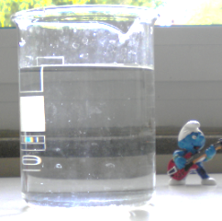
Kompetenzeinführung Bsp.: Beobachten, Beschreiben, Erklären
SuS bearbeiten einen Lernzirkel mit Beobachtungsaufgaben
Beobachtungen werden aufgeschrieben
Ergebnisse werden verglichen und Kriterien für eine gute Beobachtung/Beschreibung herausgearbeitet
Kriterien werden in einem Methodenblatt fixiert
Notes:
Zu Beginn der UE Akustik wird die naturwissenschaftliche Arbeitsweise exemplarisch „durchgespielt“, ohne dass die SuS das wissen. Am Ende wird dieser Prozess reflektiert und die einzelnen Schritte (mit Kriterien) erarbeitet.
Während dieses U-Abschnitts werden noch speziell die Methoden „Experimente planen, durchführen und auswerten“, „Messgenauigkeit“, „physikalische Größen“ eingeführt.
Die Methode „Beobachten, Beschreiben“ wurde vor diesem U-Abschnitt eingeführt.

Slide 26
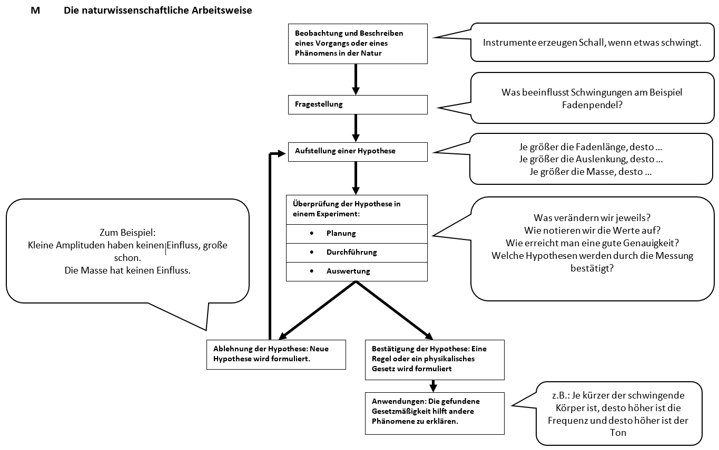
Kompetenzeinführung Bsp.: naturwissenschaftliche Arbeitsweise
Methoden:
„physikalische Größen“, „Planung, Durchführung, Auswertung eines Exp.“
„Messgenauigkeit“
Notes:
Zu Beginn der UE Akustik wird die naturwissenschaftliche Arbeitsweise exemplarisch „durchgespielt“, ohne dass die SuS das wissen. Am Ende wird dieser Prozess reflektiert und die einzelnen Schritte (mit Kriterien) erarbeitet.
Während dieses U-Abschnitts werden noch speziell die Methoden „Experimente planen, durchführen und auswerten“, „Messgenauigkeit“, „physikalische Größen“ eingeführt.
Die Methode „Beobachten, Beschreiben“ wurde vor diesem U-Abschnitt eingeführt.

Slide 27
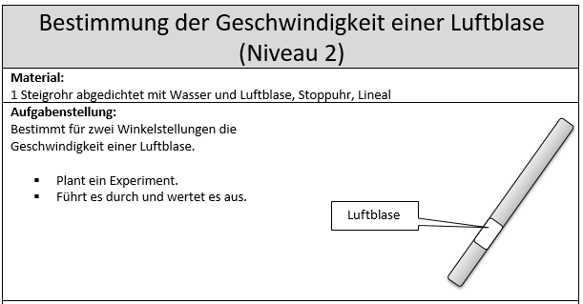
Kompetenz-Vertiefung/Anwendung Bsp.: Luftblase
Differenzierung durch Weglassen der Voraussetzung
Notes:
Durch Weglassen der Voraussetzungen wird die ´Bearbeitung der Aufgabe schwieriger!

Slide 28
Gestufte Hilfen … oder nicht?
Aufgabe ohne gestufte Hilfen:
SuS können selbstständig zur Lösung kommen
Lernprodukt lässt Fehler erkennen
Aufgabe mit gestuften Hilfen:
SuS können selbstständig zur Lösung kommen
Lernprodukt lässt Fehler eher nicht erkennen
Reflexion durch SuS notwendig
Fazit:
geeignet für Diagnose durch die Lehrkraft
in jeder Phase einsetzbar
Ergebnissicherung muss von der Lehrkraft gewährleistet werden
Fazit:
geeignet für Selbstdiagnose
In jeder Phase einsetzbar, bevorzugt „Können-Phase“
Hohe Eigenverantwortlichkeit der SuS
Notes:
Bei Aufgaben ohne gestufte Hilfen, sollte immer eine Ergebnissicherung stattfinden!
Von jeder Gruppe (oder allen) wird das Lernprodukt eingesammelt.
Günstig ist eine Visualisierung (z.B. Dokumentenkamera), damit man im Plenum gelungene und weniger gelungene Dinge thematisieren kann.
Anhand der Schülerlösungen wird die Ergebnissicherung durchgeführt.

Slide 29
Lernprozesse gestalten
mit Hilfe von:
Lernprodukten
Gespräche, während der Arbeitsphasen
…
durch Bezugnahme auf:
Kompetenz-formulierungen
durch
Einführung
Aufgaben
Reflexion
nach:
Kompetenzphase (Nutzen, …, Können)
Notes:
Das vorgeschlagene Konzept der Implementierung der pbK´s passt in das Konzept 4B´s sehr gut rein.

Slide 30
Unterrichtsorganisation
Heftführung: 3 Register
Arbeitsblätter
Tafelaufschriebe
Hausaufgaben
…
mit M gekennzeichnete
Methodenblätter
mit F gekenn-zeichnete Arbeitsaufträge
Können unvoll-ständig und fehlerhaft sein

Slide 31
Unterrichtsorganisation
Schriftliche Forschungsaufträge werden i. d. R.
von allen oder pro Gruppe eingesammelt und bewertet mit
++ | vollständig im Sinne der Aufgabenstellung ordentlich richtig
+ | vollständig im Sinne der Aufgabenstellung ordentlich
0 | wesentliche Teile im Sinne der Aufgabenstellung vorhanden ordentlich
- | wesentliche Teile im Sinne der Aufgabenstellung fehlen unordentlich
- - | nicht vorhanden

Slide 32
Umsetzung in der ZPG/Sprengel bzw. im Seminar
individuelle Zuordnung der pbK´s zu den unterrichtenden Fachinhalten
individuelle Entscheidung, an welchem Inhalt die pbK eingeführt werden kann
Einführungen mit Methodenblättern werden (exemplarisch) entwickelt
(individualisierende) Aufgaben mit entsprechenden Hinweisen und Hilfen werden (exemplarisch) entwickelt
Fachschaft entwickelt daraus eine Zuordnung mit möglichst hoher Übereinstimmung

Slide 33
Arbeitsauftrag
Bewerten Sie die vorgestellte Vorgehensweise.
Haben Sie andere Methoden um prozessbezogene Kompetenzen den SuS bewusst zu machen?
Bewerten Sie die vorgestellte Möglichkeit zu differenzieren.
Diskutieren Sie die vorgeschlagene Möglichkeit der Umsetzung in der ZPG-Fortbildung, Sprengelarbeit bzw. Seminarausbildung.
Was Sie sonst noch sagen wollen: „…“!

Slide 34
Herzlichen Dank für´s Zuhören!
Anregungen bitte an
thomas.muehl@web.de

